Slide 1

Modulo 9
Psicomotricidade e Atividades Práticas
Formação-intervenções assistidas com cães
Psicomotricista Raquel Manta

Slide 2
Psicomotricidade – História
A psicomotricidade nasceu ligada à medicina e neurologia, estudando como o cérebro influencia o movimento.
Ernest Dupré (neurologista francês) foi um dos primeiros a usar o termo “psicomotricidade”, defendendo a ligação entre corpo e mente.
Mais tarde Jean Piaget mostrou que o movimento é fundamental no desenvolvimento cognitivo da criança.
O corpo passa a ser visto como base da aprendizagem, não só da motricidade.

Slide 3
Psicomotricidade – História
Julian de Ajuriaguerra (neuropsiquiatra e psicólogo) contribuiu muito ao integrar corpo, emoção e cognição.
A prática psicomotora em Portugal aparece por volta do ano de 1980, temos como um nome de grande destaque João Costa que o enfoque da sua profissão é o estudo da psicomotricidade relacional e saúde mental em crianças.

Slide 4
Psicomotricidade – O que é?
Campo transdisciplinar que estuda e investiga as relações e as influências recíprocas e sistémicas entre o psiquismo e a motricidade.
Baseada numa visão holística do ser humano, a psicomotricidade encara de forma integrada as funções cognitivas, socioemocionais, simbólicas, psicolinguísticas e motoras, promovendo a capacidade de ser e agir num contexto psicossocial.
Notes:
Estudo do desenvolvimento humano
Estudo do corpo
Do movimento

Slide 5
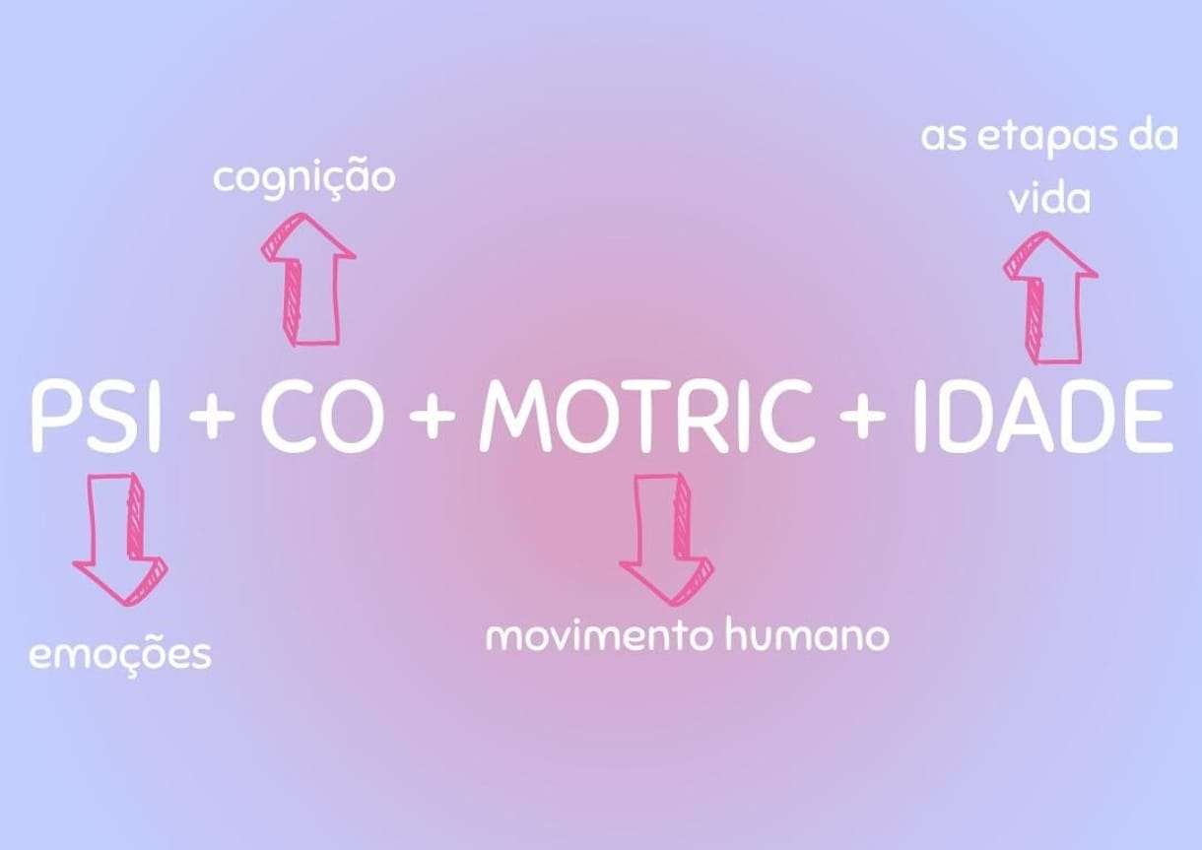
Psicomotricidade – O que é?
Notes:
A psicomotricidade é um campo de estudo e prática que integra as relações entre o corpo, o movimento, as emoções e os processos cognitivos. Ela entende que o desenvolvimento humano não é apenas motor ou apenas mental, mas sim um conjunto no qual o corpo é a base da aprendizagem, da comunicação e da construção da identidade.

Slide 6
Psicomotricidade – O que é?
CORPO
MOVIMENTO
EMOÇÕES
COGNIÇÃO
Notes:
A psicomotricidade é um campo de estudo e prática que integra as relações entre o corpo, o movimento, as emoções e os processos cognitivos. Ela entende que o desenvolvimento humano não é apenas motor ou apenas mental, mas sim um conjunto no qual o corpo é a base da aprendizagem, da comunicação e da construção da identidade.

Slide 7
Psicomotricidade – Populações
Crianças e jovens ( desenvolvimento neurotipico);
Crianças e jovens com patologias diversas;
Adultos com patologias diversas;
Idosos;
Idosos com patologias diversas;
Notes:
Preventivo - apoio à gestação, promoção do desenvolvimento da criança, e promoção à qualidade de vida do idoso.
Educativo - estimulação do desenvolvimento psicomotor e do potencial de aprendizagem e afectivo-emocional. a psicomotricidade de cunho educa3vo deve estar des3nada a crianças em idade préescolar e escolar, permi3ndo uma rica vivência motora, simbólica e afec3va.
Reeducativo ou Terapêutico → intervenção nos problemas do desenvolvimento, aprendizagem, ou emocionais.

Slide 8
Psicomotricidade – Em que contextos?
Creches, jardins de infância, escolas básicas e secundárias;
Hospitais, clínicas, centros de reabilitação, consultórios privados;
IPSS, lares, centros de dia, instituições de apoio a pessoas com deficiência;
Lares, centros de convívio, programas de envelhecimento ativo.
Notes:
Creches, jardins de infância, escolas básicas e secundárias.
Objetivo: estimular o desenvolvimento infantil, apoiar aprendizagens (como leitura, escrita e matemática), trabalhar atenção, socialização e competências motoras.
Também atua na educação especial, apoiando alunos com dificuldades específicas.
Hospitais, clínicas, centros de reabilitação, consultórios privados.
Objetivo: intervir em crianças, jovens, adultos ou idosos com perturbações do desenvolvimento, autismo, TDAH, dificuldades motoras, problemas emocionais ou comportamentais.
Trabalha muitas vezes em equipa multidisciplinar (psicólogos, terapeutas da fala, fisioterapeutas, psiquiatras, etc.).
PSS, lares, centros de dia, instituições de apoio a pessoas com deficiência ou exclusão social.
Objetivo: promover bem-estar, autonomia, integração social e qualidade de vida.
Lares, centros de convívio, programas de envelhecimento ativo.
Objetivo: prevenir declínio motor e cognitivo, estimular memória, coordenação e autoestima.

Slide 9
Psicomotricidade – Fatores de intervenção
Motor: equilíbrio, coordenação, lateralidade, tônus muscular, noção de espaço e tempo.
Cognitivo: atenção, memória, planejamento, organização das ações.
Afetivo-relacional: autoestima, expressão emocional, vínculo com o outro
Notes:
Motor: equilíbrio, coordenação, lateralidade, tônus muscular, noção de espaço e tempo.
Cognitivo: atenção, memória, planejamento, organização das ações.
Afetivo-relacional: autoestima, expressão emocional, vínculo com o outro.
Principais meios de intervenção:
O corpo em movimento
Jogos de correr, saltar, equilibrar, rolar, pular.
Favorecem coordenação, força, lateralidade, esquema corporal.
O jogo simbólico e expressivo
Brincadeiras de faz de conta, dramatizações, uso de fantasias.
Estimulam imaginação, linguagem, expressão de emoções.
O brincar livre e o lúdico
Espaço para a criança escolher suas ações.
Desenvolve autonomia, criatividade, relação com regras.
Atividades rítmicas e musicais
Dança, percussão corporal, uso de instrumentos.
Trabalham ritmo, atenção, coordenação e socialização.
Atividades gráficas e construtivas
Desenho, pintura, modelagem, montagem com blocos.
Estimulam motricidade fina, planejamento e organização espacial.
Relaxamento e consciência corporal
Exercícios de respiração, alongamento, massagem, jogos de percepção.
Promovem autocontrole, atenção e regulação emocional.

Slide 10
Intervalo

Slide 11
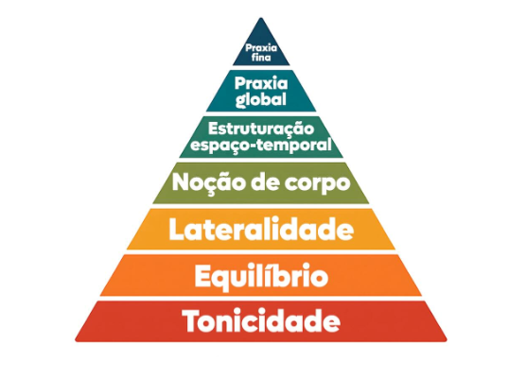
Psicomotricidade – Fatores psicomotores
Notes:
Os 7 fatores psicomotores:
Tonicidade:
Refere-se ao tônus muscular, a base para o movimento e o controle postural.
Equilíbrio:
A capacidade de manter o controle postural, tanto em estado estático (sem movimento) quanto dinâmico (em movimento).
Lateralidade:
A consciência e a preferência pelo uso de um lado do corpo (direito ou esquerdo), fundamental para a organização do espaço e da ação.
Noção do Corpo:
A consciência das partes do corpo e de como elas se relacionam entre si e com o ambiente.
Estruturação Espaço-Temporal:
A organização da informação recebida do ambiente e a compreensão das relações espaciais e temporais.
Motricidade Global (ou Praxia Global):
O controle dos grandes grupos musculares, necessário para atividades como andar, correr e saltar.
Motricidade Fina (ou Praxia Fina):
O controle dos pequenos músculos, essencial para tarefas que exigem destreza e precisão, como escrever, pintar e abotoar.

Slide 12
Psicomotricidade – Mediadores
Os mediadores psicomotores podem ser materiais, relacionais ou expressivos, e são escolhidos conforme os objetivos da intervenção.

Slide 13
Psicomotricidade – Mediadores
Animais
Jogo
Água
Dança
Música
Teatro

Slide 14
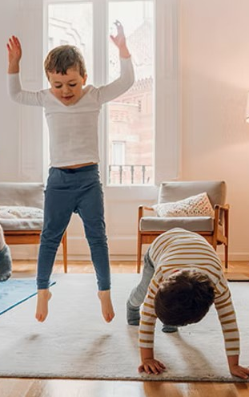
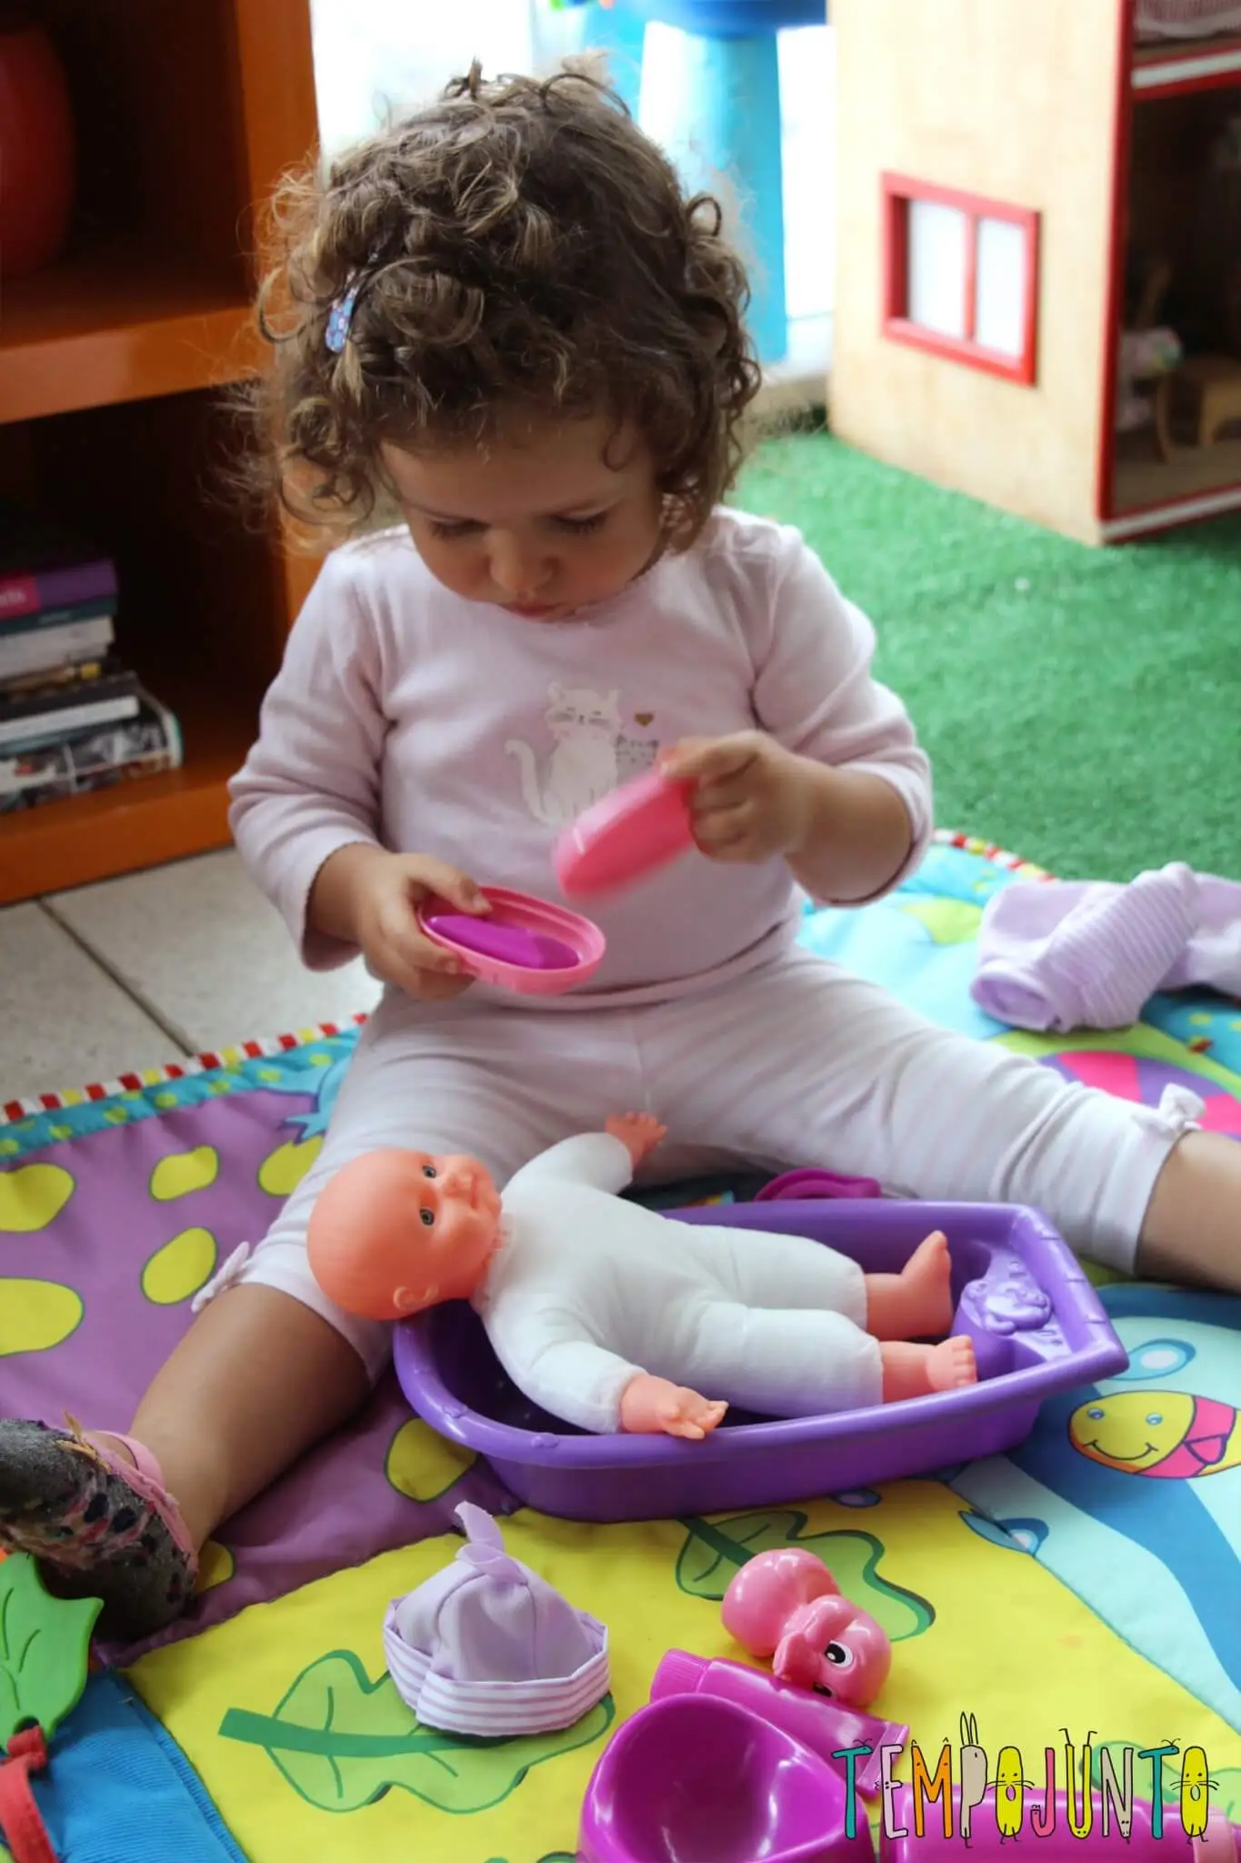
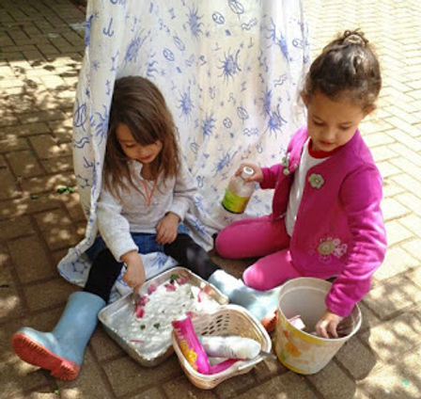
Psicomotricidade – Jogo psicomotor
Sensório-motor
Simbólico
Socialização
Notes:
O jogo psicomotor está dividido em três tipologias, que são: *
Jogo sensório-motor: este jogo desenvolve a difusão da criança em todas as fases do processo separação-individuação. A criança atinge o auge da expressividade motora, havendo uma explosão da atividade motora, entre o 2º e o 3º ano de vida. A criança alarga ainda o seu campo de ação, juntando todos os movimentos aprendidos no processo separação-individuação. Este jogo está ainda dividido em dois movimentos: o Movimento centrípeto: a criança dirige o movimento a si própria, de forma a provocar sensações cinestésicas e propriocetivas. Os mais comuns são: rolar, cair, balançar e tocar-se. o Movimento centrífugo: é o movimento que a criança dirige para o exterior, tornando mais evidente a sua tentativa de comunicar com tudo em seu redor. Os mais comuns são: deslocar-se, caminhar, correr, subir e tocar. *
Jogo simbólico: este jogo tem como objetivo conjugar duas dimensões: a realidade e o fantasma. Através do simbolismo, a criança enfrenta e elabora melhor as instâncias da sua vida psíquica, especialmente com aqueles que contribuíram no seu processo maturativo. Esta atribui o valor de um objeto não presente (significado), com qual teve uma relação afetiva e emocional, a um outro objeto presente (significante) que lhe lembre no todo ou em certa parte o objeto ausente. No período dos dois aos três anos, são desenvolvidos os processos de simbolização, a relação entre significado e significante é ampliada e é criada a “linguagem analógica do corpo”. As ligações mais características do simbolismo são: a sinonímia, a metáfora, a metonímia e a sinestesia.
* Jogo da socialização: a criança começa a comunicar com as outras crianças por volta dos 12 meses de idade, sendo, no entanto, aos 3 anos que esta se integra no grupo. Até esta idade, predomina na criança o egocentrismo e a sua principal forma de comunicação é através de monólogos, dirigindo a comunicação a uma pessoa com quem não consegue manter o diálogo, pois só se consegue ouvir a si mesma. A criança inicia o jogo de socialização compartilhando com as outras crianças o jogo simbólico e o jogo sensório-motor, embora neste momento não seja a ação e o resultado funcionais como tal, mas si a experiência realizada em conjunto. A criança continua a elaborar os seus fantasmas pessoais através do jogo sensório-motor e simbólico e utiliza ainda o modelo de comunicação que lhe é mais familiar para se aproximar do grupo. A entrada no grupo e a socialização são duas realidades psicomotoras muito importantes para as crianças.

Slide 15
Psicomotricidade – Terapia assistida por animais (cães)
Até que ponto o cão pode ser visto como um mediador psicomotor?
Notes:
Questões para debate
🔹 Relação corpo–emoção
De que forma a presença de um cão pode potenciar a dimensão relacional e afetiva na intervenção psicomotora?
O contacto com animais facilita a regulação emocional durante atividades psicomotoras? Porquê?
🔹 Motivação e aprendizagem
A terapia assistida com cães pode aumentar a motivação para a participação em atividades psicomotoras?
Será que a aprendizagem motora é mais eficaz quando associada ao vínculo com um animal?
🔹 Desenvolvimento infantil
Que contributos específicos a terapia assistida com cães pode trazer ao desenvolvimento psicomotor de crianças com dificuldades de aprendizagem?
Até que ponto o cão pode ser visto como um mediador psicomotor?
🔹 Inclusão e saúde mental
Como a integração de cães em sessões psicomotoras pode favorecer a inclusão de crianças com perturbações do espetro do autismo ou TDAH?
Que impacto pode ter na autoestima e confiança de pessoas com deficiência ou dificuldades motoras?
🔹 Limites e desafios
Quais os riscos ou limites éticos do uso de animais em contextos terapêuticos?
Como garantir o bem-estar do cão e do paciente durante a intervenção?

Slide 16
Psicomotricidade – Terapia assistida por animais (cães)
Até que ponto o cão pode ser visto como um mediador psicomotor?
O cão é visto como mediador psicomotor do ponto de vista que vai trazer vantagens a níveis de relação e vinculo, sensoriais, motores e cognitivos.
Notes:
Questões para debate
🔹 Relação corpo–emoção
De que forma a presença de um cão pode potenciar a dimensão relacional e afetiva na intervenção psicomotora?
O contacto com animais facilita a regulação emocional durante atividades psicomotoras? Porquê?
🔹 Motivação e aprendizagem
A terapia assistida com cães pode aumentar a motivação para a participação em atividades psicomotoras?
Será que a aprendizagem motora é mais eficaz quando associada ao vínculo com um animal?
🔹 Desenvolvimento infantil
Que contributos específicos a terapia assistida com cães pode trazer ao desenvolvimento psicomotor de crianças com dificuldades de aprendizagem?
Até que ponto o cão pode ser visto como um mediador psicomotor?
🔹 Inclusão e saúde mental
Como a integração de cães em sessões psicomotoras pode favorecer a inclusão de crianças com perturbações do espetro do autismo ou TDAH?
Que impacto pode ter na autoestima e confiança de pessoas com deficiência ou dificuldades motoras?
🔹 Limites e desafios
Quais os riscos ou limites éticos do uso de animais em contextos terapêuticos?
Como garantir o bem-estar do cão e do paciente durante a intervenção?

Slide 17
Psicomotricidade – Terapia assistida por animais (cães)
Que impacto pode ter na autoestima e confiança de pessoas com deficiência ou dificuldades motoras?

Slide 18
Psicomotricidade – Terapia assistida por animais (cães)
Que impacto pode ter na autoestima e confiança de pessoas com deficiência ou dificuldades motoras?
Cuidar do cão (dar ordens, alimentar, brincar) reforça a confiança da pessoa.
Notes:
Motivação elevada → a presença do cão aumenta o interesse e o envolvimento nas atividades.
Mediador afetivo → facilita a relação entre terapeuta e paciente, criando segurança emocional.
Estimulação motora → correr, lançar bola, escovar ou passear o cão envolvem coordenação grossa e fina.
Regulação emocional → o contacto com o cão ajuda a reduzir ansiedade, promover calma e bem-estar.
Inclusão social → favorece interações em grupo e promove sentimentos de aceitação.
Desenvolvimento cognitivo → atividades com o cão exigem planeamento, atenção, memória e linguagem.
Autoestima e autonomia → cuidar do cão (dar ordens, alimentar, brincar) reforça a confiança da pessoa.

Slide 19
Psicomotricidade – Terapia assistida por animais (cães)
Como garantir o bem-estar do cão e do paciente durante a intervenção?
Notes:
Contras (desafios e limites)
Bem-estar animal → risco de sobrecarga física e emocional para o cão se não houver cuidado adequado.
Questões de segurança → alergias, medo, mordidas ou arranhões podem acontecer.
Limites éticos → o cão não pode ser tratado como “ferramenta de trabalho”, mas como parceiro.
Necessidade de preparação → exige formação específica do terapeuta e treino adequado do cão.
Restrições contextuais → nem todos os espaços (escolas, hospitais, lares) permitem animais por motivos de higiene ou legislação.
Individualização → nem todos os pacientes reagem positivamente a cães (fobias, traumas, crenças culturais).

Slide 20
Psicomotricidade – Terapia assistida por animais (cães)
Temas próxima sessão
Planeamento de sessões
Objetivos de sessões
Exemplos de sessões
Notes:
Questões para debate
🔹 Relação corpo–emoção
De que forma a presença de um cão pode potenciar a dimensão relacional e afetiva na intervenção psicomotora?
O contacto com animais facilita a regulação emocional durante atividades psicomotoras? Porquê?
🔹 Motivação e aprendizagem
A terapia assistida com cães pode aumentar a motivação para a participação em atividades psicomotoras?
Será que a aprendizagem motora é mais eficaz quando associada ao vínculo com um animal?
🔹 Desenvolvimento infantil
Que contributos específicos a terapia assistida com cães pode trazer ao desenvolvimento psicomotor de crianças com dificuldades de aprendizagem?
Até que ponto o cão pode ser visto como um mediador psicomotor?
🔹 Inclusão e saúde mental
Como a integração de cães em sessões psicomotoras pode favorecer a inclusão de crianças com perturbações do espetro do autismo ou TDAH?
Que impacto pode ter na autoestima e confiança de pessoas com deficiência ou dificuldades motoras?
🔹 Limites e desafios
Quais os riscos ou limites éticos do uso de animais em contextos terapêuticos?
Como garantir o bem-estar do cão e do paciente durante a intervenção?

